Slide 1
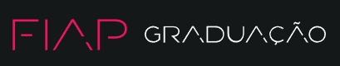
AI for Robotic Process Automation
Prof.: David Claro
Email: profdavid.claro@fiap.com.br

Slide 2






DAVID CLARO
http://linkedin.com/in/davidclaro
Engenheiro Mecatrônico // MBA em Inteligência Artificial
Atuação em:
Transformação digital
Desenvolvimento de automações com e treinamento de time utilizando Robotic Process Automation (RPA)
Empresas que atuei com RPA (Desde 2017)
Desenvolvedor de RPA
Desenvolvedor de Automações em BluePrism
Arquiteto e Desenvolvedor de Automações
Gerente de Implementação de RPA
Gerente de projetos RPA

Slide 3


CONTATO RÁPIDO
(19) 98153-0832
profdavid.claro@fiap.com.br

Slide 4
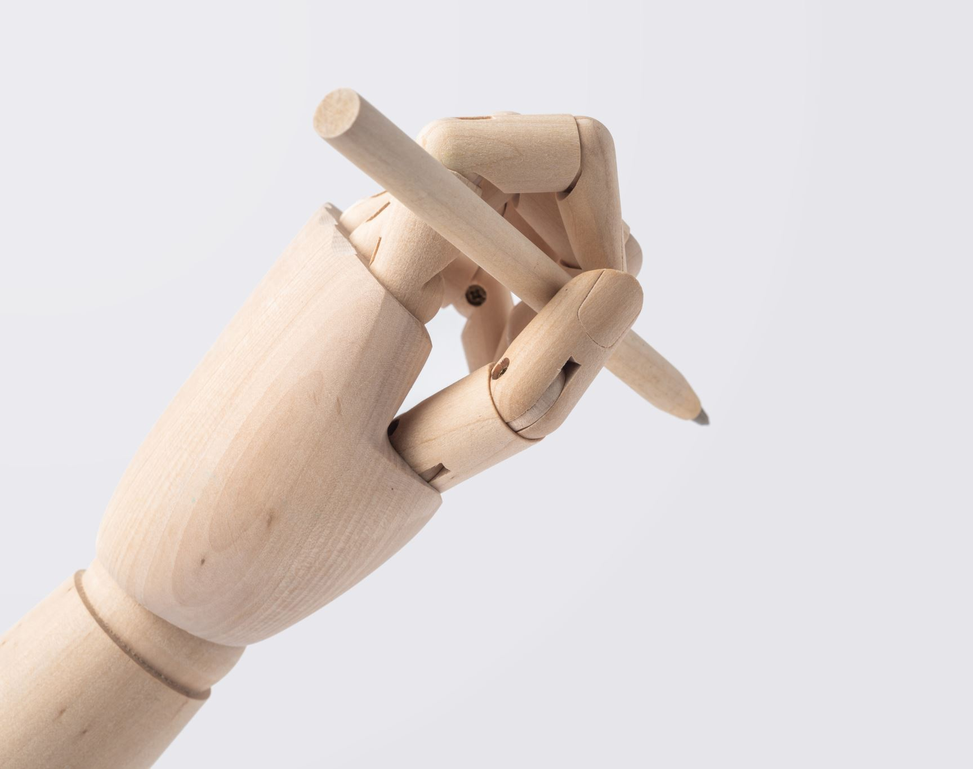
O que esperam da disciplina ?

Slide 5

O que você vai aprender com RPA ?

Slide 6
Implementar um departamento de RPA
Como fazer a gestão dos processos em um CoE
Boas práticas de desenvolvimento
Ferramentas mais utilizadas
O conceito de transformação digital
Diferença entre Automação, RPA e Hiperautomação
Utilizar o ROI a seu favor
Convencer o chefe a utilizar o RPA
Ganhar muito dinheiro

Slide 7

BÔNUS Como saí de analista jr (2017) para gerente de multinacional em 2021 utilizando RPA

Slide 8
Agenda de hoje
O que é RPA
Onde se usa
Ferramentas de desenvolvimento
Instalar o Automation Anywhere
Demos

Slide 9

O que é RPA ?

Slide 10
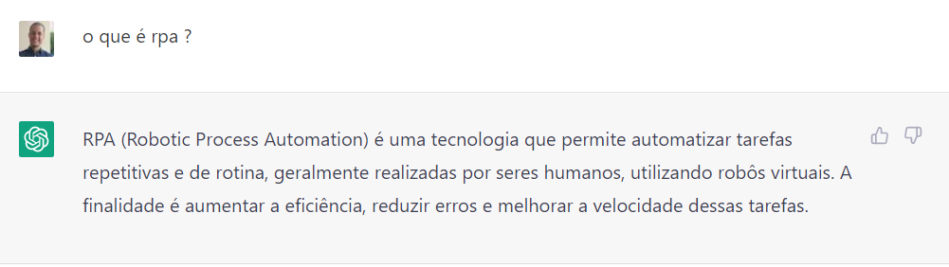
Segundo o ChatGPT:

Slide 11
Para mim, RPA é:
...uma estrutura (framework) além de uma tecnologia disruptiva de desenvolvimento de automação de processos (pode ser repetitivo, pode ser sequencial, pode ser uma única vez).
...tão fácil que permite que o usuário de negócio automatize sua própria tarefa.
...as vezes muito mais caro que uma pessoa, e as vezes mais lento também.

Slide 12
Onde usamos ?
Onde há sistemas.
Onde há processos.
Onde há necessidade de:
Aumentar eficiência
Reduzir custos/Aumento de receita
Eliminar erros
Obter escalabilidade
Melhoria na experiência do cliente
Aderência ao compliance
Alavancar experiências dos funcionários.
Fonte: UiPath Academy

Slide 13


Demo Institucional – Solutis

Slide 14

Demo Institucional – Delloite

Slide 15
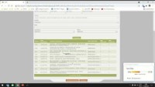
Demos práticas
O processo consiste em:
Acessar o sistema legado (SIMP)
Acessar as solicitações em aberto
Copiar os dados da solicitação
Acessar o portal do MPBA, e replicar o chamado.
Fazer isso para todos as solicitações.

Slide 16

Demos práticas
O processo consiste em:
Acessar SAP
Extrair relatório de entradas via SE16N
Acessar o item de transporte
Atualizar o palete até o status alterar
Salvar o status em PDF

Slide 17

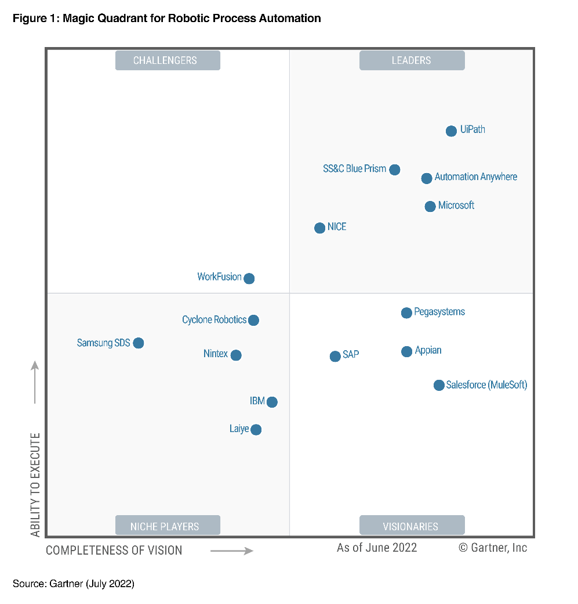
Ferramentas de RPA
Gartner

Slide 18





Slide 19
Atividade
Instalar Automation Anywhere
Configurar bot runner
Criar bot RPA Challenge (https://www.rpachallenge.com/)

Slide 20

Próxima Aula
Diferença entre robôs atendidos e não atendidos (Attended vs Unattended
Screen Scraping
Componentes: Bot Runner, Control room e ambiente de desenvolvimento
Transformação digital
Analisando processos de digitação e digitalização

Slide 21
Próxima Aula
Diferença entre robôs atendidos e não atendidos (Attended vs Unattended
Screen Scraping
Componentes: Bot Runner, Control room e ambiente de desenvolvimento
Transformação digital
Analisando processos de digitação e digitalização

Slide 22
Copyright © 2023 Prof. David Claro
Todos direitos reservados. Reprodução ou divulgação total ou parcial deste documento é expressamente proibido sem o consentimento formal, por escrito, do Professor (autor).

